Slide 1
La Lucha contra los Cárteles en la Comunidad Iberoamericana
Madrid, 6 de octubre de 2015
Infracción única y continuada en materia de cárteles: su uso y abuso
Alfonso Lamadrid de Pablo

Slide 2
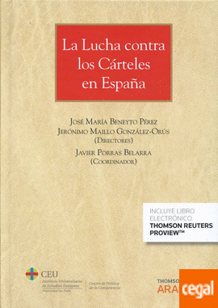
“La prueba de los cárteles en derecho español”, p. 419 - 483
Alfonso Lamadrid & Ana Balcells

Slide 3
Contenidos
Concepto de infracción única y continuada
Consecuencias procesales
Criterios europeos vs. criterios castizos
Posibles abusos
Tendencia en Europa: ¿entrada en fase restrictiva?
Tendencia en España: fase expansiva “única y continuada”
Conclusiones

Slide 4

1. El concepto de infracción única y continuada
Los cárteles a menudo son:
  Complejos (multitud de piezas)
  Extensos en el tiempo
  Intermitentes o mutables
  Difíciles de acreditar en cada momento
Permite a las autoridades de competencia abarcar todas las piezas constitutivas de una misma infracción y a todos los participantes atendiendo a su contribución a un plan/objetivo común
Origen:
  En España: figura importada del Derecho penal: teoría del delito continuado
  En la Unión Europea: inspirada en noción de “conspiracy” (common law)
Figura empleada en la práctica totalidad de cárteles: IUC = “cartel offence”

Slide 5
2. Consecuencias procesales
Infracción única
No necesario probar ilicitud de cada acuerdo o práctica aisladamente considerada
Infracción continuada
Permite salvar ausencia de prueba en determinados periodos
Permite abarcar conductas que de otro modo habrían prescrito (4/5 años)
Sanción única
Tope de la sanción 10% volumen de negocio anual →doble virtualidad según el caso: espada/escudo
Solicitudes de clemencia
Daños en proceso civil posterior
Empresa participante en un acuerdo, responsable por todos los daños del cártel, incluso en mercados/productos en los que no opera
Volumen de negocio en mercado afectado
Alcance de la solicitud
Incremento duración infracción

Slide 6
3. Criterios europeos vs. Criterios castizos
CE/Tribunal de Justicia UE
CNMC/Tribunales españoles
Concepto propio dcho. de cárteles
Análisis en conjunto aplicado a cada empresa: combinación de elementos objetivos NO cumulativos:
  Objetivo común
  Complementariedad
  Áreas geográficas
  Afectación productos/servicios
  Modus operandi
  Identidad participantes
  Otros
Concepto penal/administrativo
Criterios cumulativos aplicados al cártel
CNMC, AN & TS: falta de sistemática (doctrina UE v “criterios castizos” cumulativos)

Slide 7

3. Criterios europeos vs. Criterios castizos
PRÁCTICA ESPAÑOLA (ejemplos)
Criterios no sistematizados y aplicados al cártel, no a la empresa
Sentencia AN Cajas Vascas, 2007: 6 criterios
  Pluralidad de hechos
  Dolo unitario
  Coordenadas espacio-temporales próximas
  Unidad del precepto penal o administrativo violado, bien jurídico atacado es el mismo
  Unidad de sujeto activo
  Homogeneidad del modus operandi

Slide 8
3. Criterios europeos vs. Criterios castizos
PRÁCTICA ESPAÑOLA (ejemplos)
Decisión CNMC Vinos finos de Jerez, 2010: 3 criterios desgranados de jurisprudencia
  Identidad de sujetos
  Plan preconcebido
  Continuidad en el tiempo
Decisión CNMC Envases hortofrutícolas, 2011: 4 criterios del Reg proced. Ejercicio potestad sancionadora
  Unidad de sujeto activo
  Pluralidad de acciones u omisiones
  Mismo o semejante precepto infringido
  Plan preconcebido o aprovechando idéntica ocasión
Decisión CNMC Navieras Baleares, 2012: remisión a la jurisprudencia europea- contribución a objetivo común

Slide 9

3. Criterios europeos vs. Criterios castizos
DERECHO UE
- Análisis del comportamiento de la empresa (ej. TJUE T-204/08 y T 212/08 Team Relocations, párrafo 35)
- Elementos: (I) Intención de contribuir; (II) Con su propia conducta; (III) A la consecución de los objetivos comunes perseguidos por el conjunto de los participante; (IV) Con conocimiento de los objetivos o posibilidad razonable de haberlos previsto y disposición de asumir el riesgo;
- Prescindir de este análisis en UE es motivo de anulación; en España, el análisis típicamente no se hace (ej. Residuos, 2015).

Slide 10
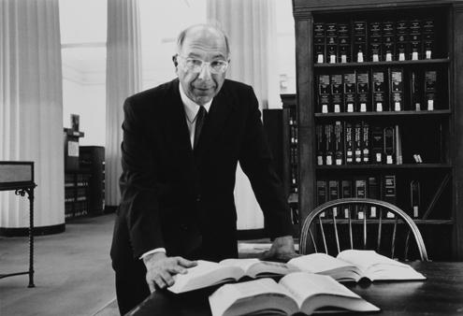
4. USO Y ABUSO
Philip Areeda: “As with most instances of judging by catch-phrase, the law evolves in three stages: (1) An extreme case arises to which a court responds. (2) The language of the response is then applied -often mechanically, sometimes cleverly- to expand the application. With too few judges experienced enough with the subject to resist, the doctrine expands to the limits of its language, with little regard to policy. (3) Such expansions ultimately become ridiculous, and the process of cutting back begins“

Slide 11
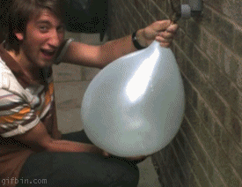
4. USO Y ABUSO
El derecho evoluciona en 3 etapas:
1) Surge un CASO CONCRETO
2) Aplicación literal de esa respuesta
La doctrina se expande más allá de sus límites
3) La EXPANSIÓN deviene ridícula
Proceso de CORRECCIÓN DEL EXCESO
Respuesta concreta por un tribunal

Slide 12

5. Tendencia en Europa: ¿entrada en fase restrictiva?
TJUE, jurisprudencia BASF, 2008 → no basta señalar como “objetivo común” la distorsión de la competencia
  los tribunales comunitarios tienen señalado que una infracción de la prohibición de los acuerdos restrictivos puede resultar “de una serie de actos separados en el tiempo o incluso de un comportamiento continuado” siempre que las diferentes acciones se inscriban dentro de un plan conjunto debido a su objeto idéntico o único, que no puede determinarse mediante una referencia genérica a la distorsión de la competencia
Determinación de la participación individual
  T-210/08 Coppens, 2011 y T-214/06 Aalberts, 2012
  T-114/13 Toshiba, 2015

Slide 13
6. Tendencia en España: fase expansiva “única y continuada”
Decisión CNMC Bombas de fluidos, 2011:
  “plan común de unificar condiciones comerciales y fortalecer su posición ante sus clientes de manera concertada” = razonamiento vetado en BASF
Decisión CNMC Asfaltos de Cantabria, 2013:
  Acuerdos con distintos integrantes, distinto modus operandi, distinta naturaleza y distinta duración en el tiempo
  CNMC consideró que los acuerdos perseguían “una única finalidad: distorsionar el mercado de contratación de obras de conservación, mejora, refuerzo, renovación, rehabilitación y construcción de firmes y plataformas, en carreteras, autovías, etc.”
  Razonamiento vetado en BASF y mismo supuesto de hecho de Coppens

Slide 14
6. Tendencia en España: fase expansiva “única y continuada”
Decisión CNMC Servicios Comerciales AENA, 2014:
  Intercambio de información entre empresas de alquiler de automóviles a instancias de AENA
  “Unidad de acto” respecto a prácticas sancionadas en expediente anterior (Coches de Alquiler) (!)
Decisión CNMC Residuos, 2015:
  Infracción continuada durante 10 años, presunto reparto de mercado en distintas actividades de gestión de residuos y saneamiento urbano en toda España-
  Pese a relevancia para el caso: ausencia de discusión –general o individualizada- sobre infracción única y continuada-

Slide 15
7. Conclusiones
Necesidad de crear un concepto global y sistemático en derecho español, idealmente en línea con el derecho europeo
Expansión posiblemente desproporcionada de la figura
Determinación de la infracción única y continuada en base a un análisis de elementos objetivos y complementarios que determinen la existencia de un plan global
Necesidad de centrarse en la empresa, no en el cártel (asimetría posible)
Recordatorio para autoridades: Necesidad de probar que cada parte de la infracción puede ser infracción en si misma (ej. TG, Toshiba, 2015).

Slide 16
Alfonso Lamadrid
BRUSSELS
E.U. & Competition Law
alfonso.lamadrid@garrigues.com

